Slide 1
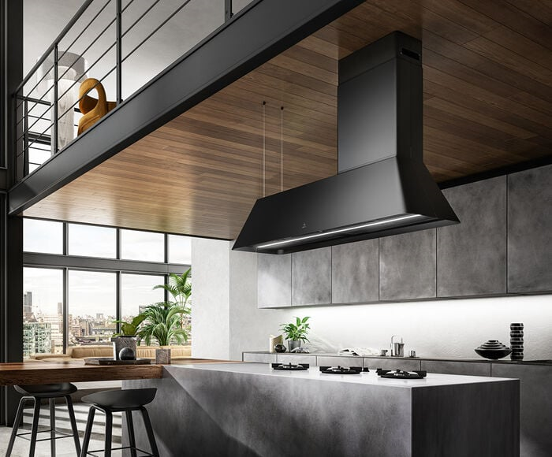




I Due Moschettieri
CdS Economia e Organizzazione Aziendale
Anno accademico 2022/2023

Slide 2

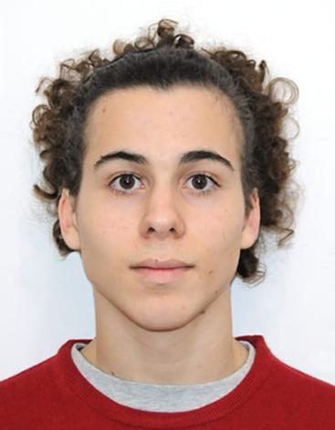
Il Team
Omar Tomas Sfar
Lorenzo Monaci
Team Leader

Slide 3

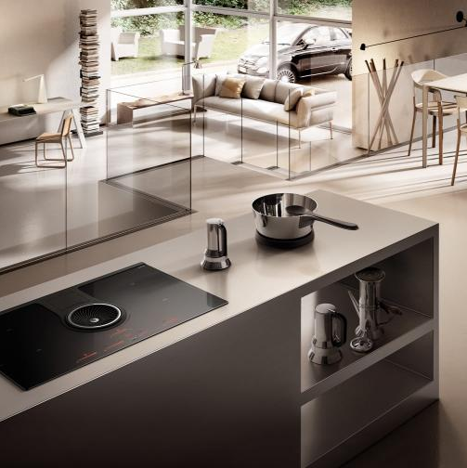




Table of Contents
Presentazione Impresa
Governance
Business Model
Costi e Ricavi
Bibliografia

Slide 4
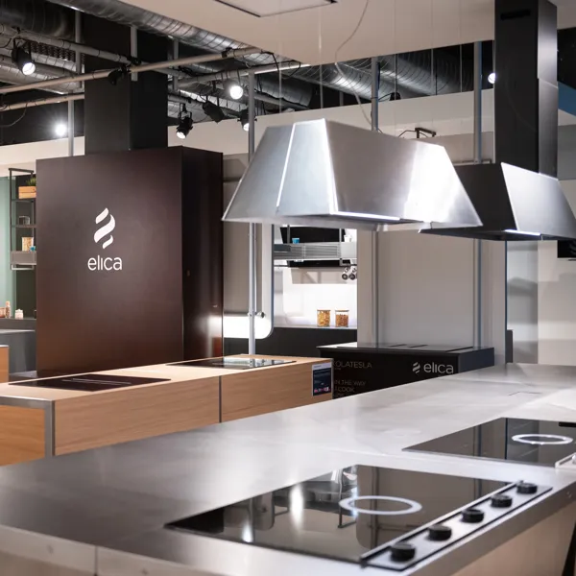
Presentazione
Società di capitali, in particolare s.p.a. (società per azioni), di grandi dimensioni
Tipo
Leader mondiale dei sistemi di aspirazione in cucina
Settore
ELICA S.P.A. 60044 Fabriano Mergo - Cerreto Via Ermanno Casoli, 2
Localizzazione
Principalmente indirizzati verso la distribuzione presso rivenditori, quali negozi di arredamenti
Mercato

Slide 5
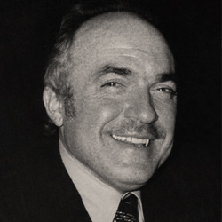

Storia
1994-2002
Primi passi verso un’impresa solida ed estesa
2011
Assegnazione di numerosi premi, tra cui il “Compasso d’Oro” (2018)
1970
Ermanno Casoli fonda Elica a Fabriano
2022
Nasce la collaborazione con EMC FIME
1978
Morte di Ermanno Casoli, succedono il figlio e la moglie
2004-2010
Espansione fuori UE, entrata nella borsa italiana, acquisizione di società private
2016
Elica si Lancia nel mondo dell’IoT con A.Q.B.

Slide 6
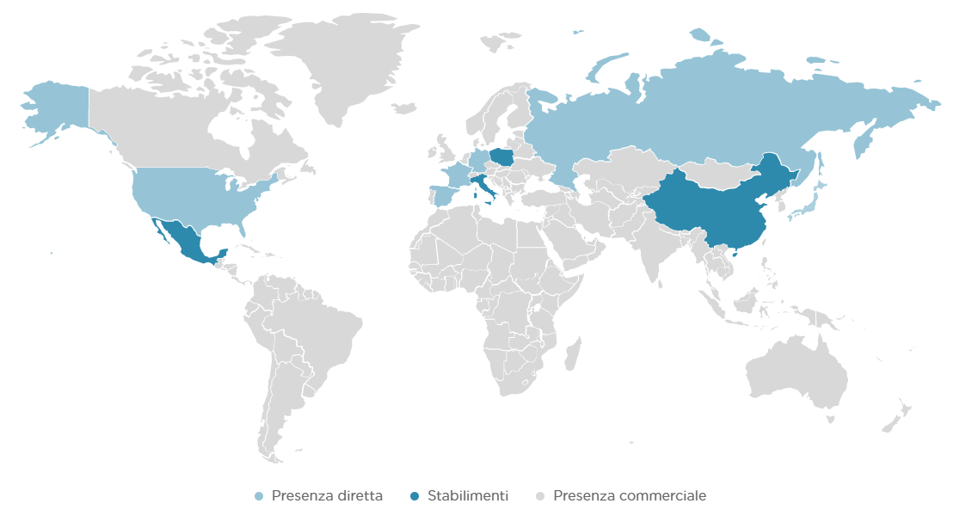



Influenza di Elica nel mondo
Stabilimenti
Presenza Diretta
Presenza
Commerciale

Slide 7














Brands

Slide 8

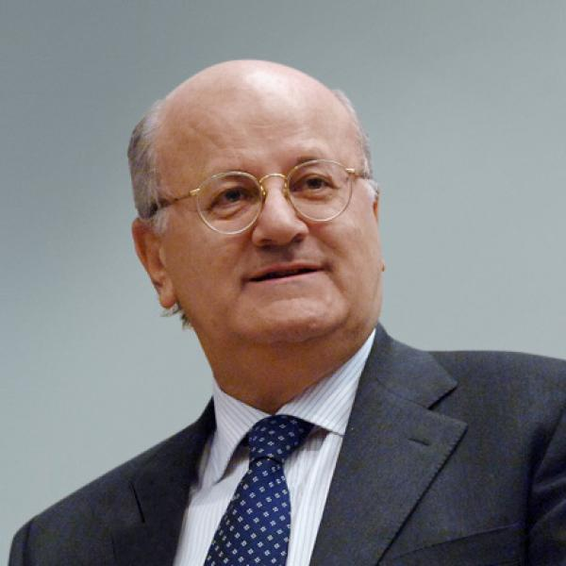

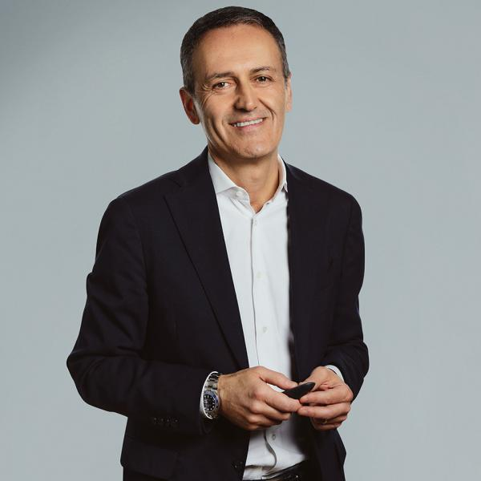
‘’Saper ascoltare e saper scegliere le persone è stato il segreto per riuscire a dare ogni giorno la giusta spinta a questa azienda.‘’
Governance
Consiglio di Amministrazione
Collegio Sindacale
Francesco Casoli
Presidente Esecutivo: Francesco Casoli
CEO: Giulio Cocci
Presidente del CNR: Elio Catania
Presidente del CCRS: Susanna Zucchelli
Presidente: Giovanni Frezzotti
Sindaco Effettivo: Massimiliano Belli
Sindaco Effettivo: Simona Romagnoli
Elio Cosimo Catania
Susanna Zucchelli
Giulio Cocci
Monica Nicolini
Angelo Catapano
Liliana Fratini Passi
Membro del CNR e CCRS
Lead Independent Director
Membro del CNR e CCRS
Membro del CNR e CCRS

Slide 9

Organigramma del Gruppo
EMC Fime S.r.l.
Elica France S.A.S.
Airforce S.p.A.
Zhejiang Elica Putian Electric CO., LTD
Elica GmbH
Elica Group Polska Sp.zo.o
Ariafina CO., LTD
Elica Trading LLC
C.P.S. S.r.l.
E.M.C. S.r.l.
2021
2022
100%
2014
100%
2022
100%
2006
99%
2017
100%
2005 – 2006
100%
2006
51%
2011
100%
2021
Elicamex S.A. de C.V.
Capitale sociale: 12.664.560,00 €
N° azioni (ordinarie): 63.322.800
2006
98% - 2%
Elica Inc.
Marketing & Trade Marketing
100%

Slide 10









Business Model Canvas
Fornitori di componenti e materiali
Distributori e rivenditori
Costruttori di case
Progettisti di cucine
Istituti di ricerca e sviluppo
Progettazione e sviluppo di nuovi prodotti
Produzione e assemblaggio
Marketing e vendite
Servizio clienti e supporto post-vendita
Innovazione tecnologica
Design accattivante
Qualità e affidabilità
Miglioramento della qualità dell'aria
Esperienza di cucina superiore
Assistenza pre-vendita
Supporto post-vendita
Comunità online
Clienti privati
Professionisti della ristorazione
Costruttori e progettisti
Distributori e rivenditori
Key Partners
Key Activities
Value Proposition
Customer Relationships
Customer Segments
Key Resources
Ricerca e sviluppo
Competenze tecniche
Infrastrutture di produzione
Marchio e reputazione
Channels
Vendita diretta
Distributori e rivenditori di elettrodomestici
Vendita diretta di prodotti
Vendita ai rivenditori e distributori
Servizi di assistenza e manutenzione
Licenze e royalties
Cost Structure
Revenue Streams
Costi di produzione
Costi di ricerca e sviluppo
Costi di marketing e pubblicità
Costi di distribuzione e vendita
Costi amministrativi e generali

Slide 11
Value Driven
Innovazione tecnologica
Costruttori e progettisti
Qualità
Affid.ta
Clienti privati
Design
Professionisti della ristorazione
Vendita diretta
Supporto
post-vendita
Licenze e royalties
Comunità online
Assistenza pre-vendita
Servizi di assistenza

Slide 12
Cost Driven
Distributori e rivenditori
Istituti R&S
Marketing e vendite
Progettazione
Fornitori di componenti
Costi di marketing e pubblicità
R&S
Costi di produzione
Marchio e reputazione

Slide 13





Classificazione dei Costi e confronto con i Ricavi
Dati in migliaia di euro
Diretti
Indiretti
Variabili
Fissi
Misti

Slide 14
Andamento del Periodo
Ricavi
Costi
326 milioni di €
310 milioni di €
Utile
16 milioni di €

Slide 15
Sitografia
https://corporate.elica.com/it/governance/sistema-di-governance
https://corporate.elica.com/it/chi-siamo/brands
https://corporate.elica.com/it/chi-siamo/identita
https://corporate.elica.com/it
https://www.elica.com/IT-it/scopri-elica
https://investors.elica.com/it/highlights/
https://corporate.elica.com/it/governance/assemblea-degli-azionisti
https://corporate.elica.com/it/governance/documenti-societari
https://emcfime.com/it/default
https://www.flaticon.com/
https://coolors.co/
Bibliografia
https://investors.elica.com/files/kit/relazione-finanziaria-annuale-2022.pdf
https://corporate.elica.com/it/governance/documenti-societari

Slide 16
I Due Moschettieri
Grazie per l’attenzione!
Restiamo a disposizione per rispondere alle vostre domande

